Slide 1
AI
시스템 트레이딩 구축 프로젝트
세부 프로젝트: 뉴스 분석을 통한 주가 동향 예측 시스템

Slide 2
AI시스템트레이딩구축프로젝트: 배경
주식시장에서의 빅데이터 분석 접근법¹⁾
기업의 재무적 분석 : ‘미래가치’
주식 시장의 트렌드 파악 : ’흐름’
1) https://blog.naver.com/xecx5sji/223281394215
15
Notes:
주식시장에서의 빅데이터 분석은 크게 두가지 접근법을 가지고 있습니다.
첫번째는 주식시장의 트렌드를 파악하는 것으로 시장의 흐름을 예측하고, 그에 맞는 투자전략을 수립해야 합니다.
두번째는 기업의 재무적 정보를 분석하여 미래의 기업 가치를 예측하고 그에 기반한 투자전략을 수립하는 것입니다.
본 프로젝트는 AI기법, 신경망을 기반으로 한 딥러닝을 활용하여 위 두가지 접근법을 모두 포함하는 트레이딩 시스템 구축을 목표로 합니다.
기업의 미래 가치로서의 주가를 예측하여 제시하고,
주식시장의 트렌드, ‘흐름’을 파악하기 위해서 뉴스 데이터를 수집 분석하여 주가의 동향을 예측 제시합니다.

Slide 3
AI시스템트레이딩구축프로젝트: 구성
‘미래가치‘ 예측
주가 예측 시스템
’흐름’ 파악
뉴스 분석을 통한 주가 동향 動向¹⁾ 예측 시스템
1) 활동이나 일의 형세 따위가 움직여 가는 방향, 네이버 사전
15
Notes:
본 프로젝트의 구성은 다음과 같이 크게 두개의 기능 모듈로 구성되어 있습니다.
첫째, 빅데이터분석을 통한 미래 가치 예측 주제의 개별 주식종목의 주가를 예측하는 부분과
둘째, 주식시장의 트렌드, ‘흐름＇을 파악하기 위해서 뉴스를 수집 분석하여 개별 주식 종목의 주가 동향, 움직여가는 방향‘ 예측으로 상승/보합/하락을 예측하여 제시하는 모듈입니다.

Slide 4
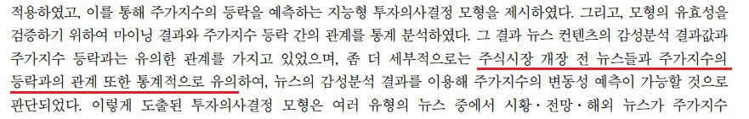
세부 프로젝트 개요: 뉴스 분석을 통한 주가 동향 예측
뉴스를 분석하여 개별 종목의 개장가 동향 예측
AI 딥러닝 기법으로 예측 모델 구현
학습: 과거 (뉴스+주가)
예측모델: 종목별 모델 구현
예측: 당일 개장 전¹⁾ 뉴스 -> 개장가 동향 예측
¹⁾개장 전 뉴스와 주가 지수의 관계
“뉴스와 주가 : 빅데이터 감성분석을 통한 지능형 투자의사결정모형”, 김유신, 김남규,정승렬,
‘지능정보연구’, 제18권 제2호, 2012년 6월, pp.143~156, http://jiisonline.evehost.co.kr/files/DLA/9-18-2.pdf
15
Notes:
세부 프로젝트로서의 뉴스 분석을 통한 주가 동향 예측 시스템은
당일 개장 전 뉴스를 분석하여 개별 종목의 개장가 주가 동향을 예측하여 제시합니다.
(예측 모델은 AI 딥러닝 신경망 모델인 LSTM을 기본 모델로 구현하였습니다.)
예측 모델은 과거 1년간의 뉴스 데이터와 개별 종목의 주가 데이터를 기반으로 학습을 수행하였습니다.
개장가 주가 동향을 예측하기 위해서 당일 개장 전 뉴스를 예측 모델에 입력하여 개장가의 상승/보합/하락을 예측 결과로 출력합니다.
개장가를 예측 타겟으로 잡은 이유는 주식시장에서의 뉴스와 주가지수의 등락 관계 파악을 위한 빅데이터 분석 연구분야의 기준으로 사용되고 있기 때문입니다.

Slide 5
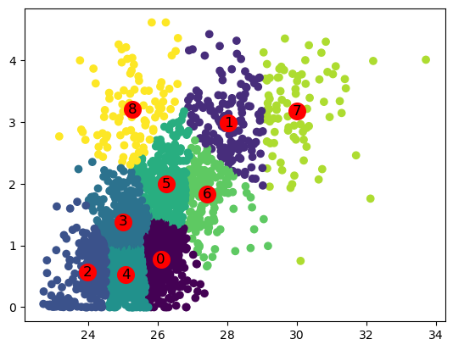
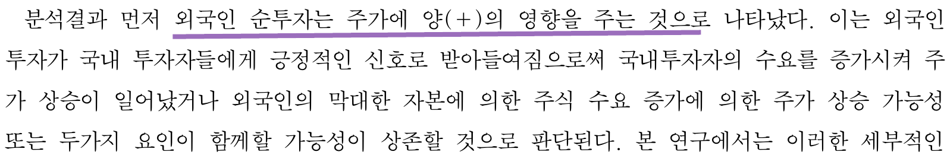
뉴스 분석을 통한 주가 동향 예측: 종목 클러스터링
3831개 상장종목 클러스터링
9개 클러스터
기준: 외국인¹⁾ 보유 비율 + 기업 시총
클러스터링 기법: K-means
¹⁾외국인 투자자와 주가 관계
Y축: 외국인보유비율 log1p
X축: 기업시총 log1p
“외국인 순투자가 주가에 미치는 영향”, 정현철,정영우,‘국제경영연구’, 제22권 제1호, 2011년 3월, www.kci.go.kr
Notes:
예측 대상 종목 선정을 위해서 종목 군집화, 클러스터링을 먼저 수행했습니다.
KRX에 상장된 3831개 종목을 외국인 보유 비율과 기업 시총을 기준으로 클러스터링 했습니다.
연구에 의하면 외국인 투자자가 주가에 영향을 미치는 것을 나타났으므로 외국인의 보유 비율을 주식의 분류 기준으로 선정했습니다.
또한, 동시에 기업 시총을 클러스터링 기준에 추가하여, 각 축의 상/중/하 구분으로 9개의 클러스터링 결과를 얻었습니다.
클러스터링은 k-means기법을 적용하였습니다.

Slide 6
뉴스 분석을 통한 주가 동향 예측: 뉴스분석대상 종목 선정
18개 종목
클러스터당 거래대금 기준 상위 2종목 선정
Notes:
뉴스분석대상으로 총 18개 종목을 선정하였습니다.
앞 클러스터링 결과를 기반으로 각 클러스터당 거래대금을 기준으로 상위 2개를 선정하였습니다.
일반적으로 거래대금을 통해 실질적으로 거래된 자산 규모 파악 가능하며,
거래대금이 많이 동원 된다는 것은 주가가 변동하기 쉽다는 의미로 급등주나 테마주 찾기의 기준이 되기도 합니다.

Slide 7

뉴스 분석을 통한 주가 동향 예측: 예측모델
기본 모델 :LSTM
학습데이터: 과거 뉴스데이터 + 종목별 주가 (OHLCV) 데이터
예측 데이터: 당일 개장 전 뉴스(00:00~08:58)
예측 타겟: 개장가의 동향(상승/보합/하락)
학습 데이터
당일
개장 전 뉴스
(00:00~08:58)
OHLCV 데이터
주가(OHLCV) 데이터
신경망 학습
학습 모델
개장가 동향 예측
(상승/보합/하락 중 제시)
(18종목)
학습 모델
개장가 동향 예측
(상승/보합/하락 중 제시)
과거 뉴스 데이터
(18종목)
(18종목)
15

Slide 8
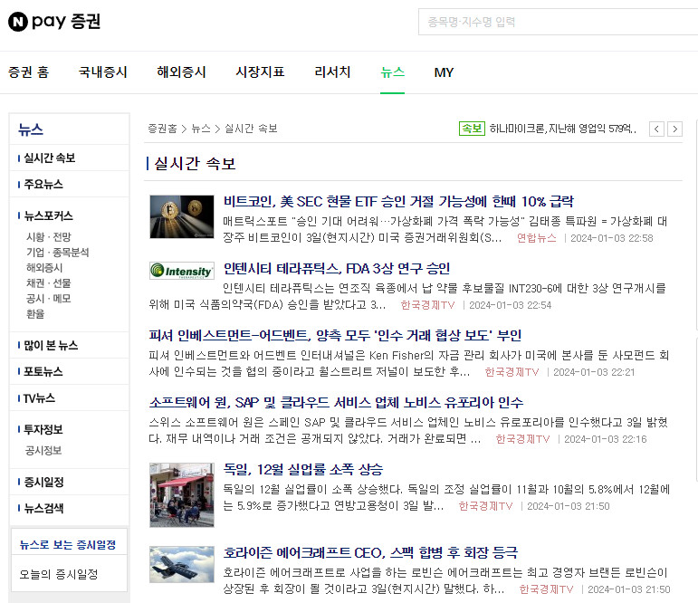
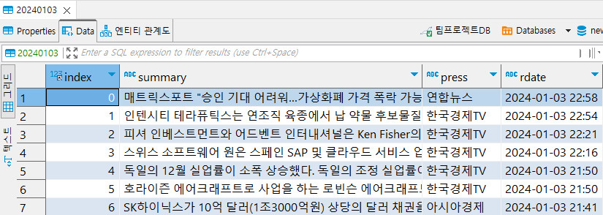
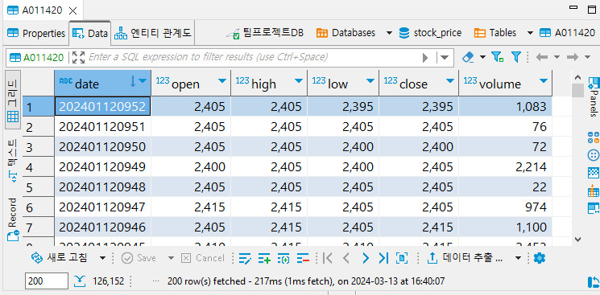
뉴스 분석을 통한 주가 동향 예측: 학습 데이터
학습 데이터
기간: 2023.01.01~2024.01.12
뉴스 텍스트 데이터
네이버 증권 실시간 속보 (130,360건)
주가 데이터
18개 종목 OHLCV 일봉+분봉 데이터
(2,424,982건)
15

Slide 9
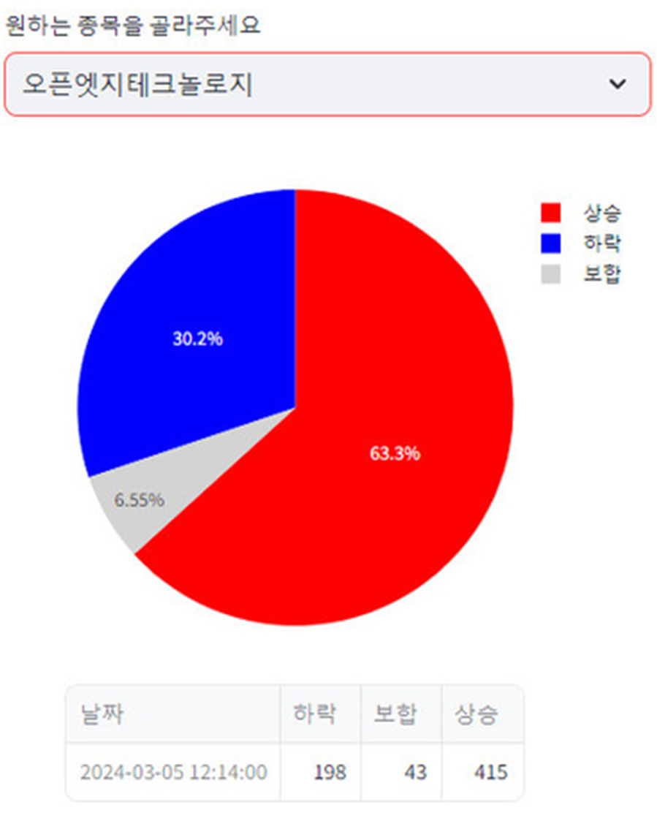
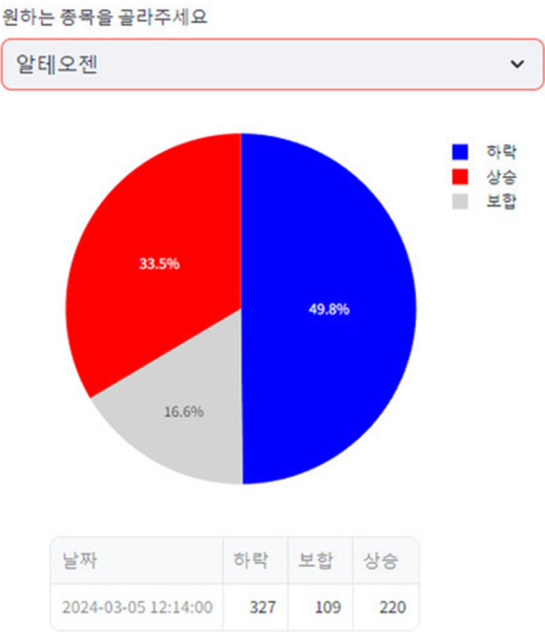
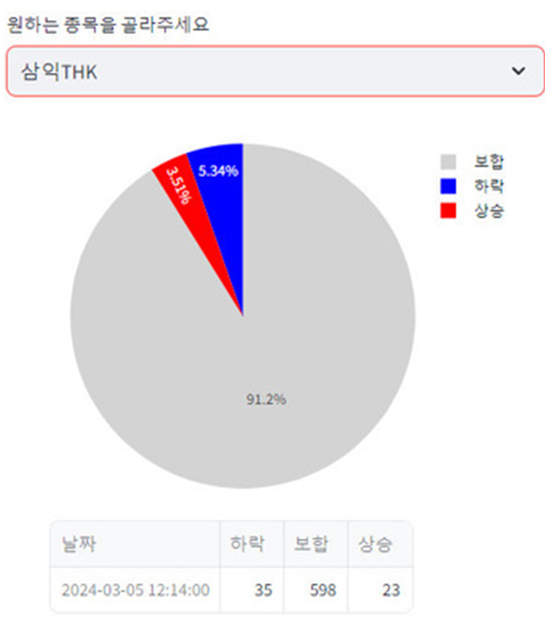
뉴스 분석을 통한 주가 동향 예측 결과
<상승 예측 제시>
<하락 예측 제시>
<보합 예측 제시>
Notes:
당일 08시58분까지의 실시간 속보를 분석하여 18개 종목의 주가 동향을 예측하고 시각화 합니다.

Slide 10
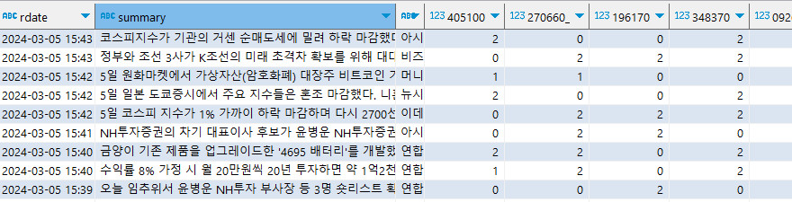
웹 화면: 개별 실시간 속보 뉴스의 종목별 주가 영향 예측 제시
단일 뉴스-> 종목별 다른 영향 예측(긍정/보합/부정)
종목: 405100 영향 예측: 2 – 긍정
종목: 270660 영향 예측: 0 – 부정
종목: 196170 영향 예측: 0 – 부정
종목: 348370 영향 예측: 2 – 긍정
:
…
Notes:
오늘자 네이버 뉴스의 실시간 뉴스 탭에 있는 뉴스들을 각 종목의 뉴스 분석 모델로 분석하여 긍정/보합/부정으로 분류하여 제시합니다.

Slide 11
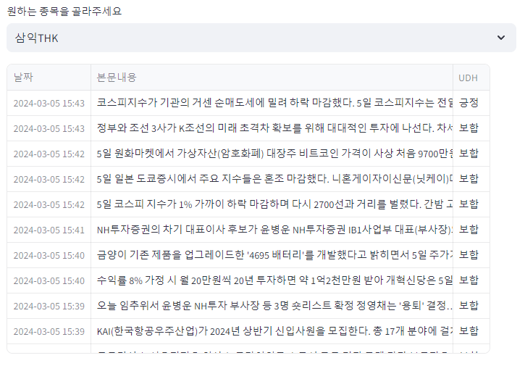
웹 화면: 개별 실시간 속보 뉴스의 종목별 주가 영향 예측 제시
단일 뉴스-> 종목별 다른 영향 예측(긍정/보합/부정)
Notes:
오늘자 네이버 뉴스의 실시간 뉴스 탭에 있는 뉴스들을 각 종목의 뉴스 분석 모델로 분석하여 긍정/보합/부정으로 분류하여 제시합니다.

Slide 12
뉴스 분석을 통한 주가 동향 예측: 예측 정확도 분석 결과
예측기간: 2024.03.08~03.13 (7일)
예측 방법: 당일 08:58 예측, 개장가(09:00) 비교, 상승/하락만 비교
예측 결과: 평균 예측 정확도 84.31%
날짜 | 상승 예측 종목수 | 실제 상승 종목수 | 하락 예측 종목수 | 실제 하락 종목수 | 상승 예측 정확도 | 하락 예측 정확도 | 전체 정확도
03/05 | 3 | 3 | 2 | 2 | 100.0% | 100.0% | 100.0%
03/06 | 5 | 5 | 2 | 1 | 100.0% | 50.0% | 85.7%
03/07 | 3 | 3 | 5 | 4 | 100.0% | 80.0% | 87.5%
03/08 | 3 | 3 | 5 | 4 | 100.0% | 80.0% | 87.5%
03/11 | 3 | 3 | 5 | 4 | 100.0% | 80.0% | 87.5%
03/12 | 3 | 2 | 4 | 2 | 66.67% | 50.0% | 57.14%
03/13 | 4 | 4 | 4 | 3 | 100.0% | 75.0% | 87.5%
 |  |  |  |  |  | 정확도 평균 | 84.31%
15

Slide 13
뉴스 분석을 통한 주가 동향 예측: 예측 정확도 상세 분석 결과
클러스터별 예측 결과 분석
2/4/8 클러스터: 상승/하락 예측 0건
1 클러스터: 최다 예측, 정확도 92.86%
6 클러스터: 최고 정확도 100%
7 클러스터: 최저 정확도 42.86%
15

Slide 14
뉴스 분석을 통한 주가 동향 예측: 클러스터별 상세 분석 결과
2/4/8 클러스터: 상승/하락 예측 0건
기업시총 낮은 기업: 상승/하락 변동이 적다
1 클러스터: 최다 예측, 정확도 92.86%
외국인 보유 비율 높은 기업 중 중간규모의 시총기업이 상승/하락 변동이 많고 뉴스와 연관
6 클러스터: 최고 정확도 100%
외국인 보유 비율과 시총 중간 규모 기업 주가 변동 뉴스와 연관
7 클러스터: 최저 정확도 42.86%
외국인 보유비율과 시총 모두 큰 기업은 뉴스와 연관이 적다
Y축: 외국인보유비율 log1p
X축: 기업시총 log1p
15

